Slide 2
Wie zijn wij (1)
In het najaar van 2007 vond een eerste vergadering plaats ten huize van Jo Vervaet, stichter en eerste voorzitter van VZW OIGO.
Jo was in datzelfde jaar behandeld voor lymfeklierkanker in het UZ Gent.
Tijdens zijn behandeling zag hij de noden van het verplegend personeel. Die noden situeerden zich vooral op het vlak van het behandelen van de bijwerkingen die een kankertherapie met zich meebrengt.
Samen met een groep vrienden werd besloten geld in te zamelen om noodzakelijke materialen aan te kopen en ter beschikking te stellen van de dienst hematologie van het UZ Gent.
Bedoeling was om hiervoor in juni 2008 een éénmalig muzikaal event te organiseren. Het event werd een groot succes, op het eind van 2008 kon een mooie cheque aan het UZ Gent worden overhandigd.

Slide 3
Wie zijn wij (2)
Wat begon als het organiseren van een éénmalig evenement is uitgegroeid tot een VZW die dit jaar 10 jaar bestaat.
VZW OIGO telt 11 bestuursleden (onbezoldigd) bijna allemaal mensen uit Laarne-Kalken.
Jaarlijks worden er evenementen georganiseerd
Lopen voor OIGO
Fietsen voor OIGO
Motoren voor OIGO
Wandelen voor OIGO

Slide 4
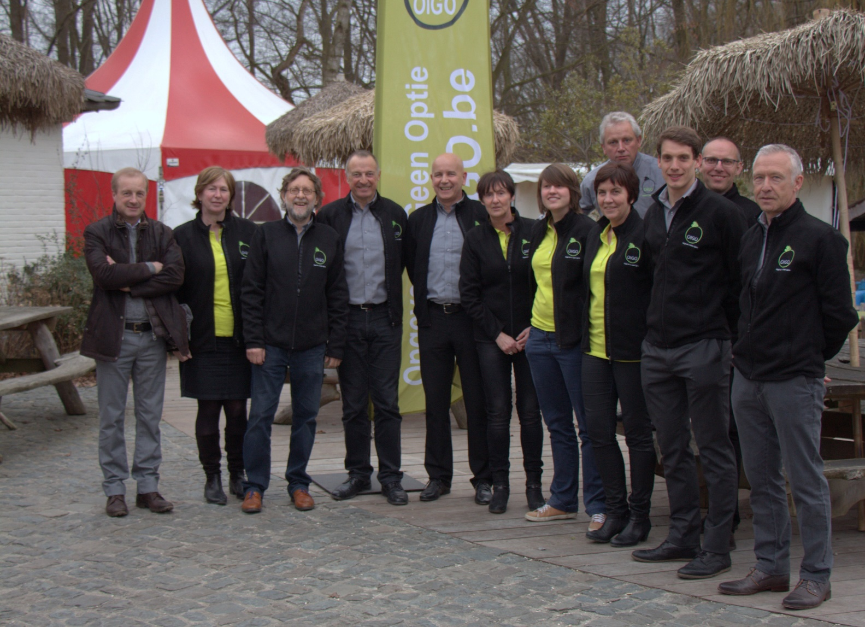

Slide 5
Missie
“OIGO wil een bijdrage leveren voor het verhogen van het comfort bij de kankerpatiënt. Hiervoor worden via allerhande initiatieven fondsen ingezameld waarmee diverse projecten worden gefinancierd die kaderen in deze missie”

Slide 6
Project 2016
project in het teken van aankoop van noodzakelijk materiaal en het bieden van ondersteuning bij moeilijke momenten.
Voor een totaal bedrag van ongeveer 42 000 euro
°

Slide 7
° Maria Middelares Gent : - aangepaste boekjes voor jongeren tussen 10 en 14 jaar.
° Jan Palfijn Gent - aankoop van 3 relax zetels voor de afdeling oncologie.
° UZ Gent - nieuwe (3de) bestelling informatiemappen voor patiënten en familie.
° Zorghuis Gent - aankoop relaxzetel en nieuw meubilair
° Sint-Lucas Gent - aankoop ijskap ( voorkomt haaruitval tijdens behandeling)
° OLV Waregem - aankoop aanvullingen ijskap
° Verwendagen in het voorjaar en Voordracht in het najaar ( 26 oktober - Immunotherapie )

Slide 8
Psycho-educatie voor kinderen Maria Middelares Gent

Slide 9
Maria Middelares Gent
aangepaste boekjes
voor jongeren
tussen 10 en 14 jaar

Slide 10
Jan Palfijn ziekenhuis Gent
relax zetels

Slide 11
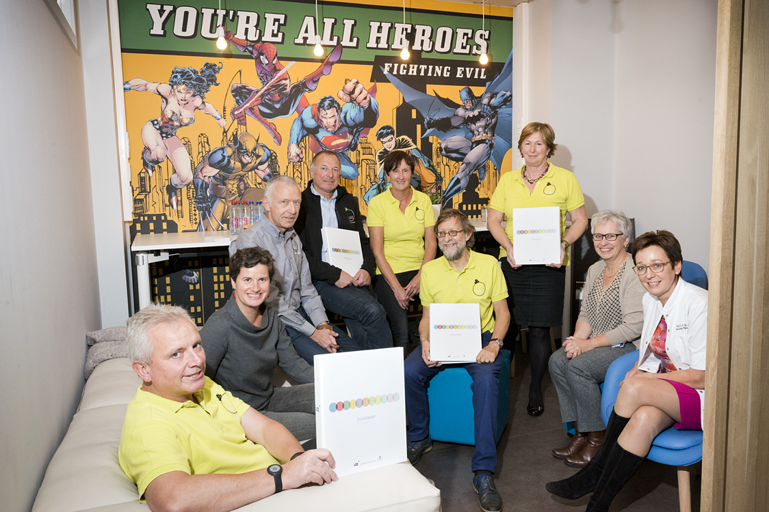
UZ Gent
nieuwe (3de) bestelling
informatiemappen
voor patiënten en familie.

Slide 12
Sint-Lucas Gent
ijskap
(voorkomt haaruitval
tijdens behandeling)

Slide 13
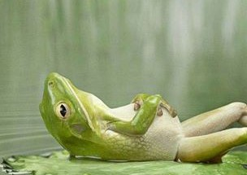
Verwendagen in het voorjaar
voor herstellende kankerpatiënten uit Laarne en Kalken

Slide 14
Project 2017
St Lucas : informatiemappen voor patiënten
Maria Middelares : inrichten van ruimte voor ‘slecht nieuws gesprekken’
ijskappen *
aankoop kinderboekjes
Uz Gent : inrichten gespreksruimte op de dienst oncologie
OLV Waregem : ijskappen *
Zorghuis : aankoop rolstoel en keuken materiaal
Infoavond : rond een kanker gerelateerd thema (najaar)
Verwendagen : voor inwoners van Laarne-Kalken in behandeling of herstellende van kanker
*ijskap : voorkomt haaruitval tijdens behandeling

Slide 15
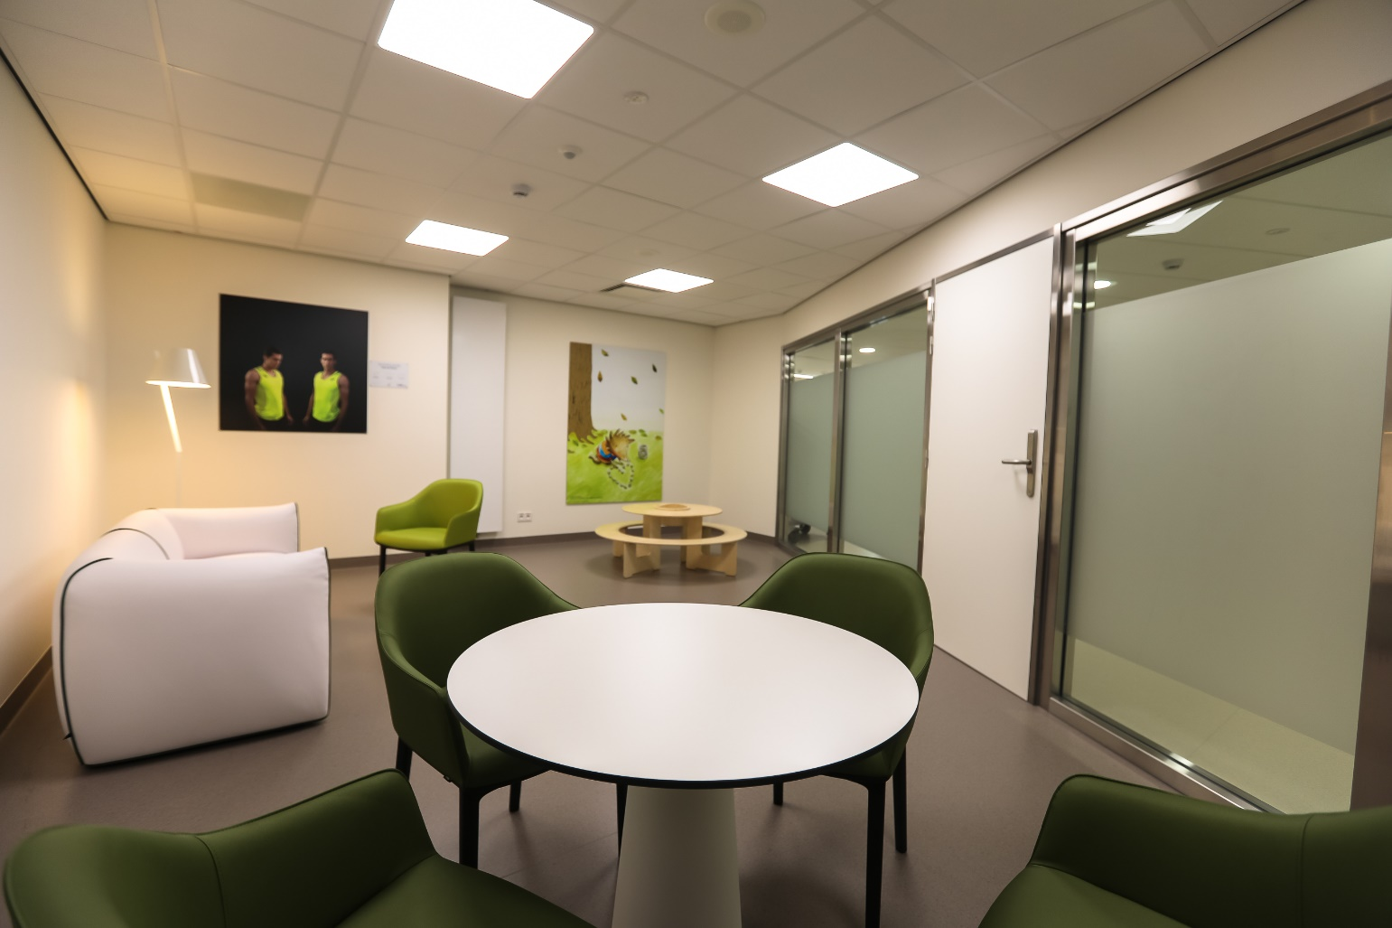
Maria Middelares Gent
ruimte voor
‘slecht nieuws gesprekken’

Slide 16
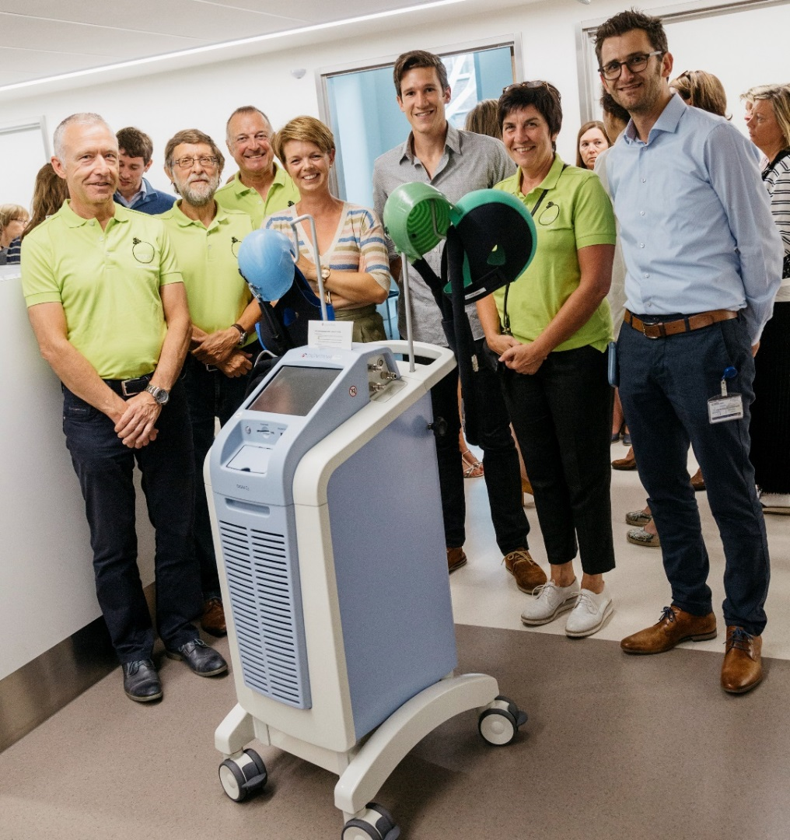
Maria Middelares Gent
ijskap
(voorkomt haaruitval
tijdens behandeling)
Samenaankoop met de
BACK ON TRACK foundation
van atleet Thomas Van Der Plaetsen

Slide 17
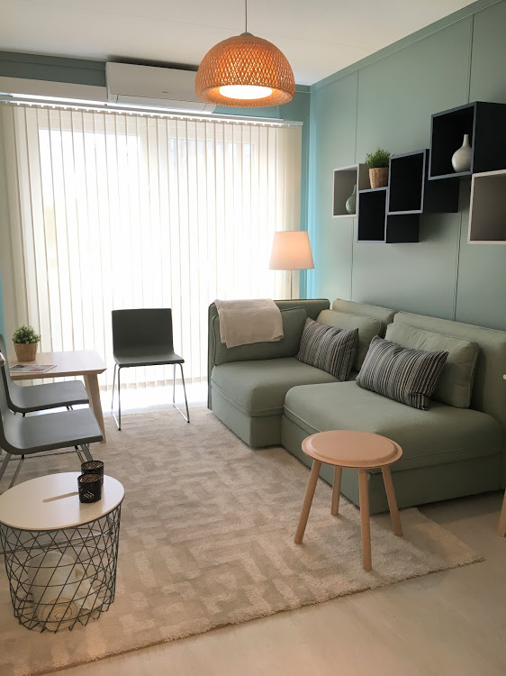
UZ GENT
ruimte voor
‘slecht nieuws gesprekken’

Slide 18
Voorlopig project 2018
*AZ Sint-Lucas: aankoop 2e ijskap + inrichting ontmoetingsruimte
*Palliatief netwerk Gent-Eeklo: aankoop 3 pijn/medicatiepompen + informatieve boekjes voor mantelzorgers
*Palliatief netwerk Aalst-Dendermonde: aankoop comfortmatrassen en zitkussens + informatieve boekjes voor kinderen van patiënten.
*UZ Gent: inrichten van 2 gesprek- ontmoetingsruimtes + aankoop lasertoestel

Slide 19
Vorige projecten De OIGO ruimte en het OIGO terras

Slide 20
Kalender 2017
21 mei stadsloop - Gent
26 mei/2-9-16 juni Fietsen voor OIGO
25 juni ONTBIJT fietsen voor OIGO
4-5 augustus Koersen voor OIGO
1 september : concert voor OIGO ( 10 jaar ! )
3 september Motoren voor OIGO
17 september Wandelen voor OIGO – Waregem

Slide 21
Lopen voor OIGO

Slide 23
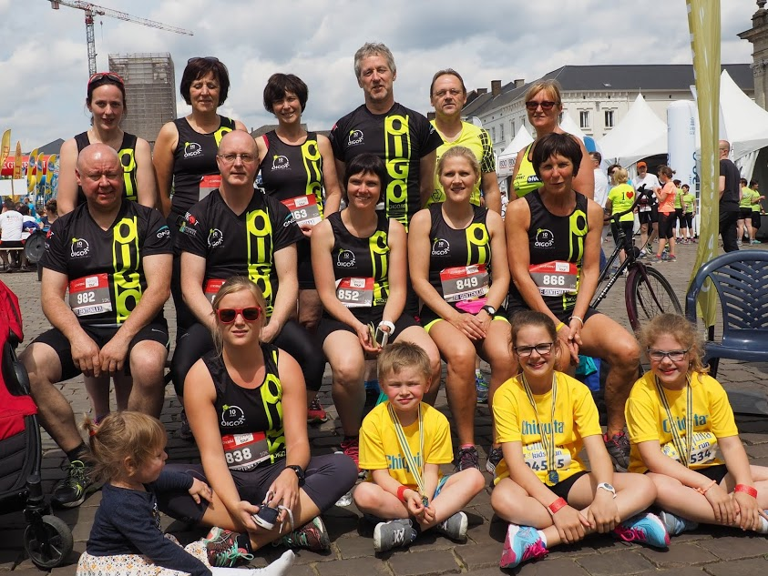
Lopen voor OIGO

Slide 24
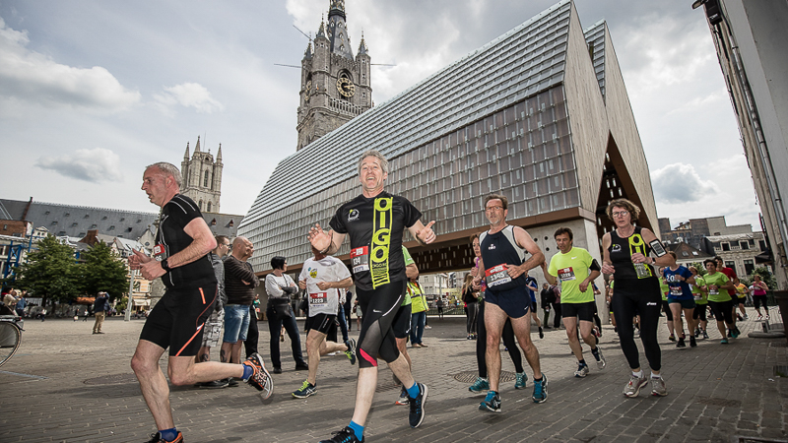
Lopen voor OIGO

Slide 25
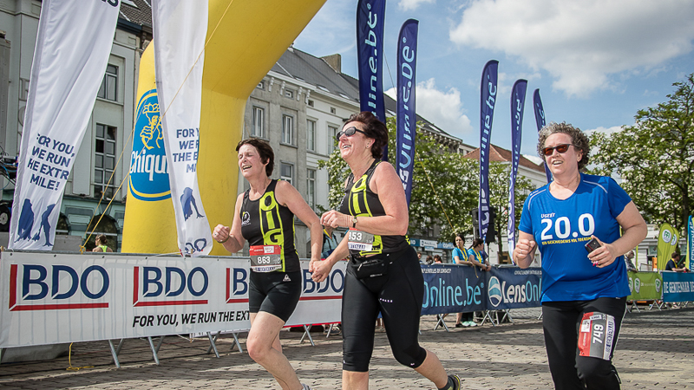
Lopen voor OIGO

Slide 26
Fietsen voor OIGO

Slide 27
Fietsen voor OIGO
26 mei / 2-9-16 juni 2017
Starten aan Kalkenkerk om 19u
(9 juni Laarne)
Nadien mogelijkheid tot het nuttigen van een drankje en een hapje
ONTBIJT zondag 25 juni vanaf 8u in Skala

Slide 29
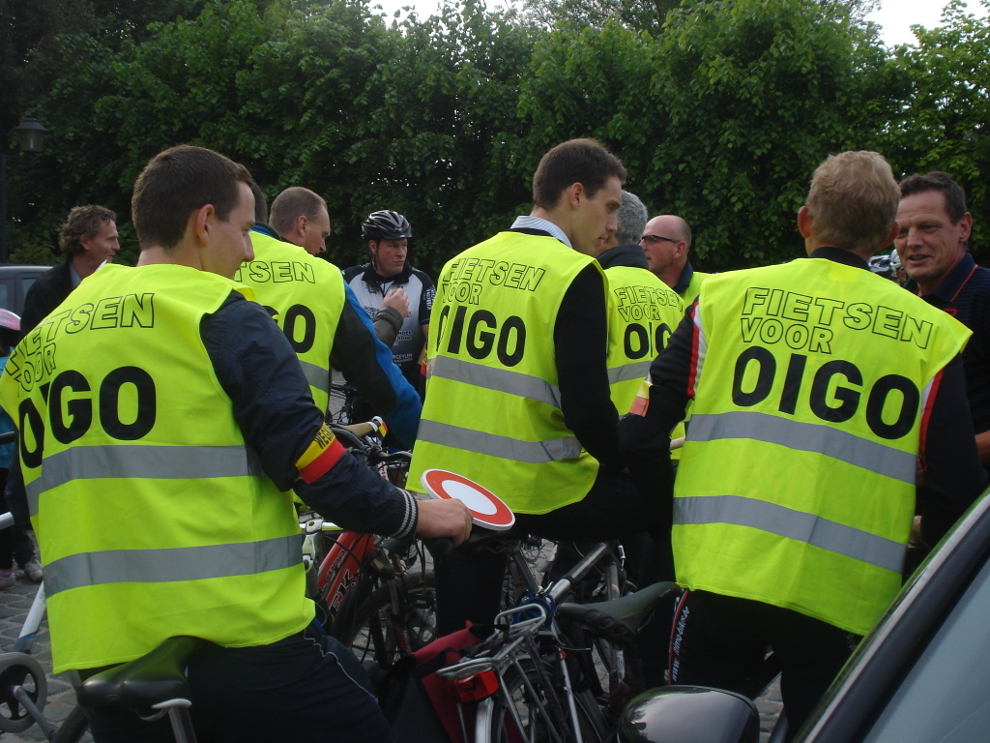
Fietsen voor OIGO

Slide 30
Fietsen voor OIGO

Slide 31
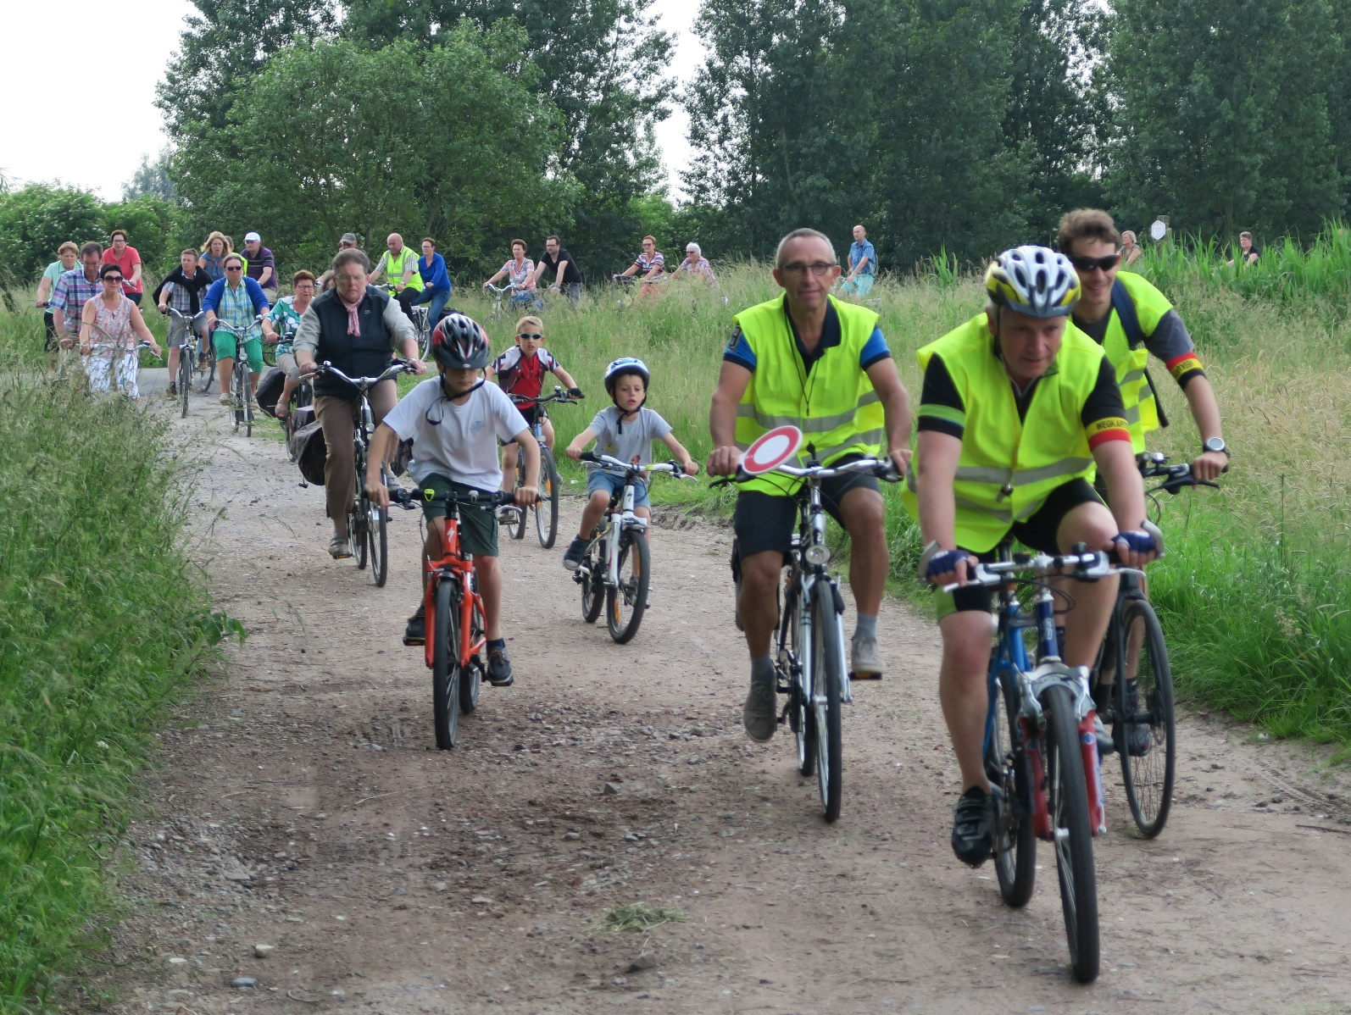
Fietsen voor OIGO

Slide 32
Fietsen voor OIGO

Slide 33
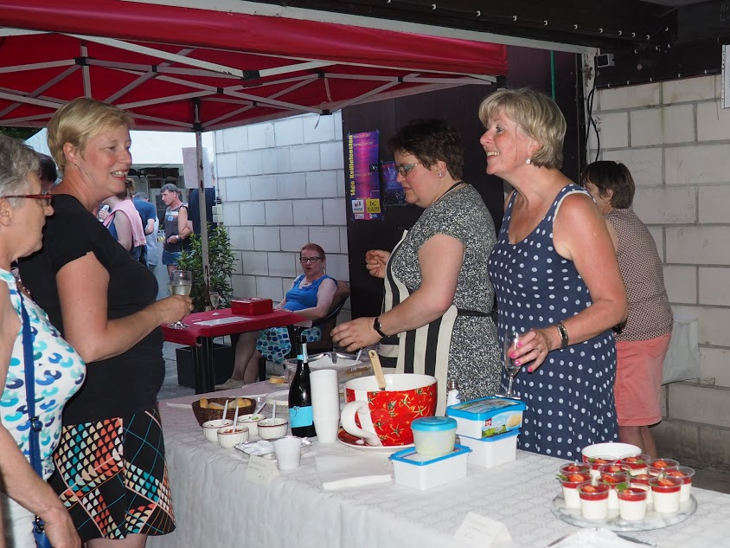
Fietsen voor OIGO

Slide 34
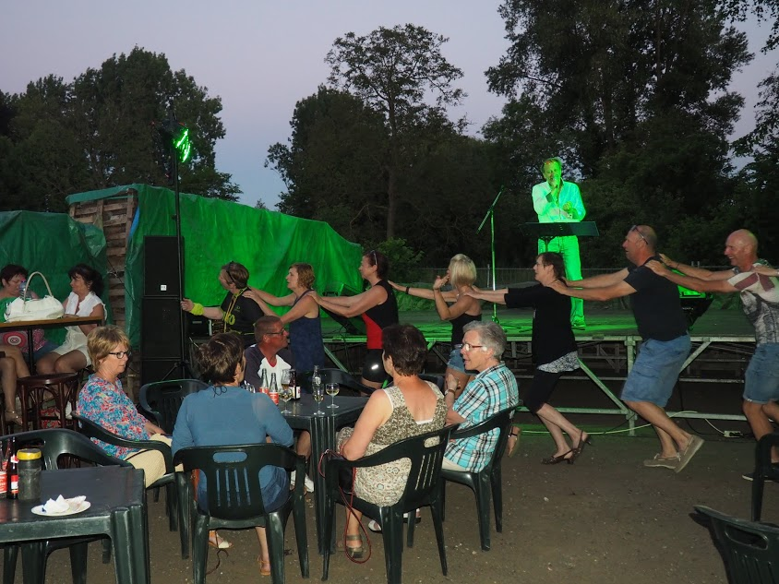
Fietsen voor OIGO

Slide 35
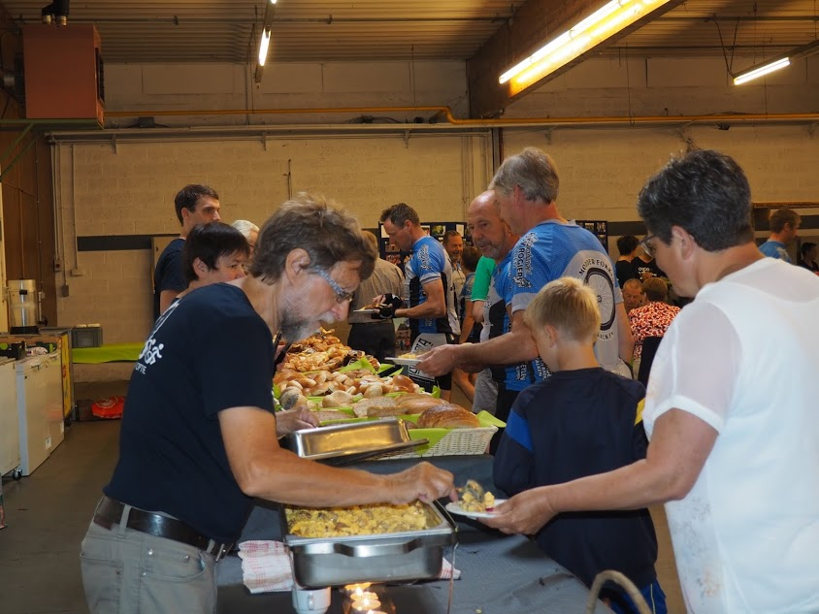
Ontbijt voor OIGO

Slide 36
Motoren voor OIGO

Slide 39
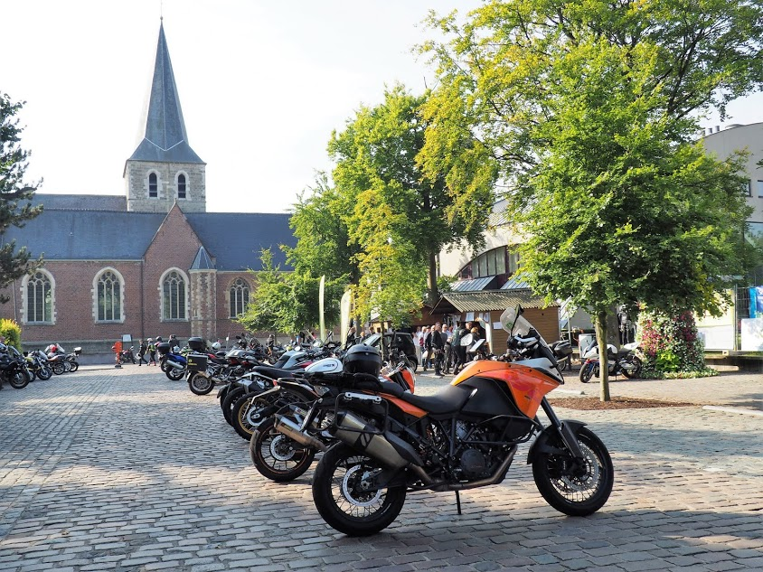
Motoren voor OIGO

Slide 40
Motoren voor OIGO

Slide 41
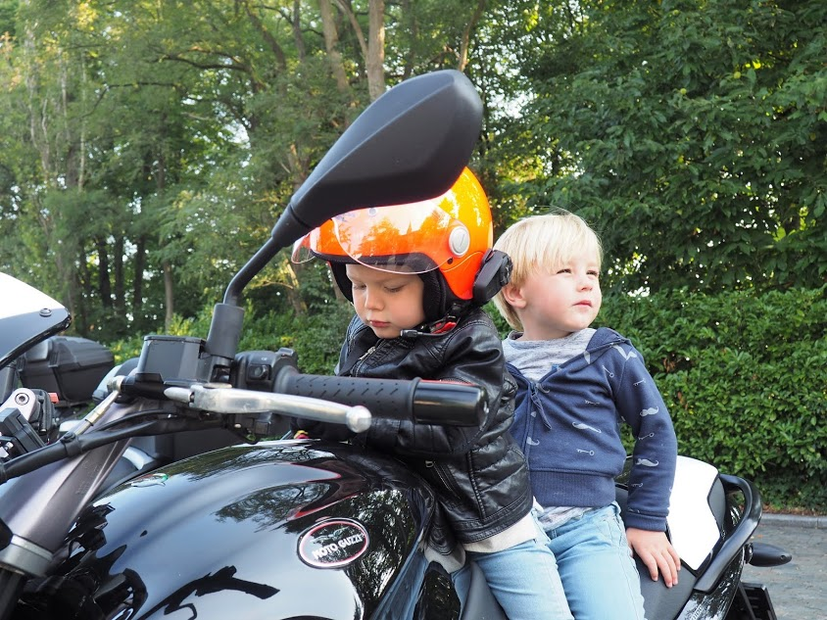
Motoren voor OIGO

Slide 42
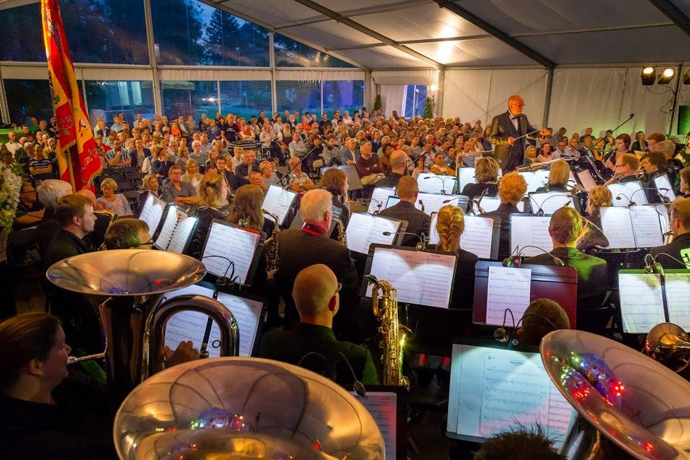
Concert 10 jaar OIGO

Slide 43
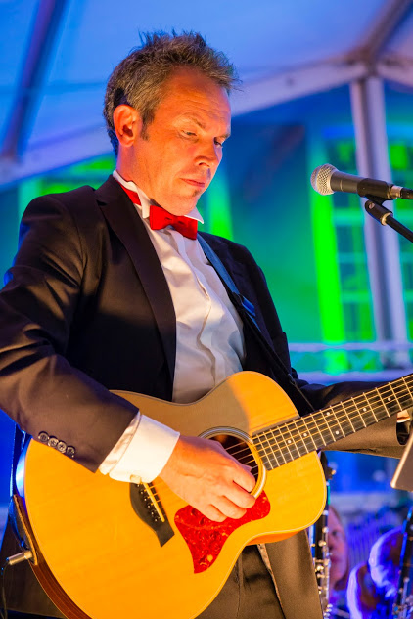
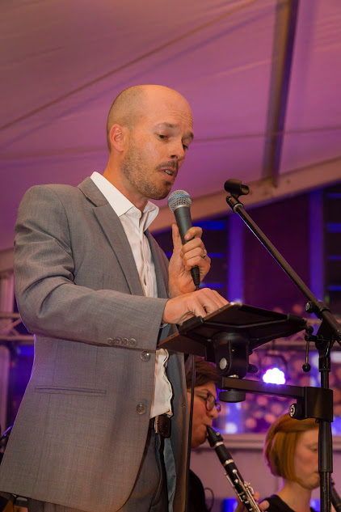
Concert 10 jaar OIGO
Tom Van Damme
Tom Van De Weghe

Slide 44
Wandelen voor OIGO

Slide 46
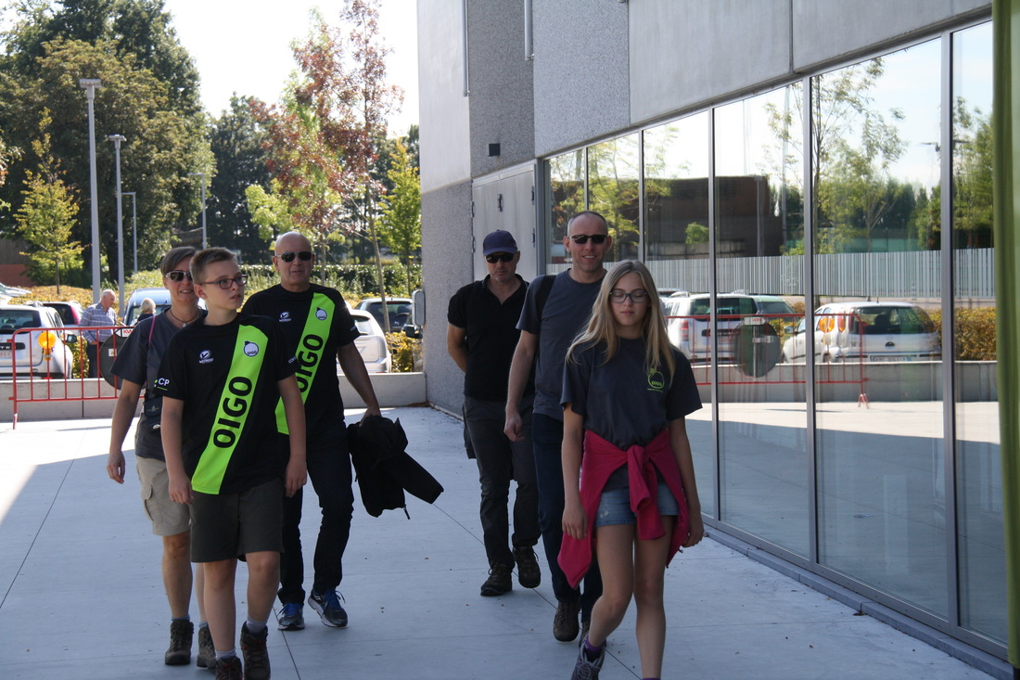
Wandelen voor OIGO

Slide 47
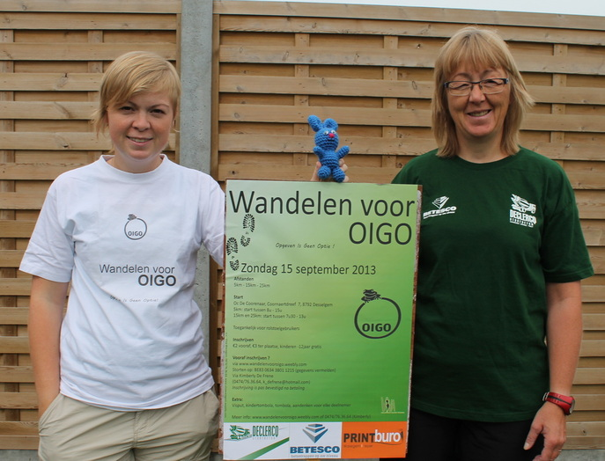
Wandelen voor OIGO

Slide 49
“Lola4Life is een 'jogging' maar wel een heel speciale en mag als 'uniek' omschreven worden.”
'Een marathon in stukjes tvv het goede doel'. Het LoLa4Life-project overkoepelt twee goede doelen nl. Koester voor Lochristi en OIGO voor Laarne/Kalken.
Er wordt gestart aan Laarne Kerk en is het eindpunt Puyenbroek.
Maar... je bent niet verplicht (diegenen die dat willen kunnen dat natuurlijk wel) de volledige afstand te lopen van je startpunt tot Puyenbroeck.
Je kan op elk van de hieronder aangeduide plaatsen vertrekken of stoppen.
De tijdstippen waarop 'vertrokken' wordt staan ook meegegeven! Op de verschillende 'stops' zal ook voor randanimatie gezorgd worden en dit ook om 'toeschouwers' naar het event te lokken en nog aan geldinzameling te doen!
Er wordt in groep gelopen en aan elk van de hieronder aangeduide locaties wordt halt gehouden.
Mensen die niet mee lopen worden alvast uitgenodigd om op die plaatsen een kijkje te komen nemen.

Slide 50
LoLa4Life
zaterdag
23 december

Slide 51
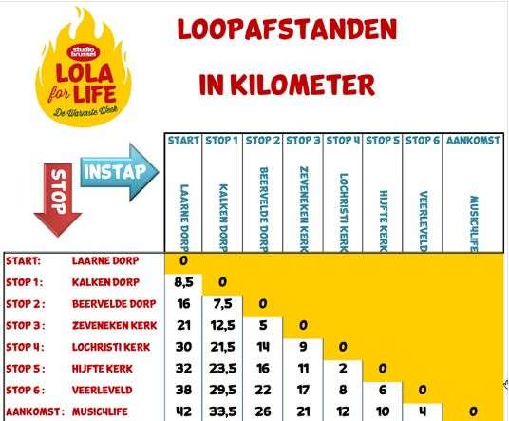
LoLa4Life
zaterdag
23 december

Slide 52
LoLa4Life
zaterdag
23 december

Slide 53
Meer info www.oigo.be facebookpagina OIGO

